Slide 1
Ejercicio 20 - Guia 7

Slide 2
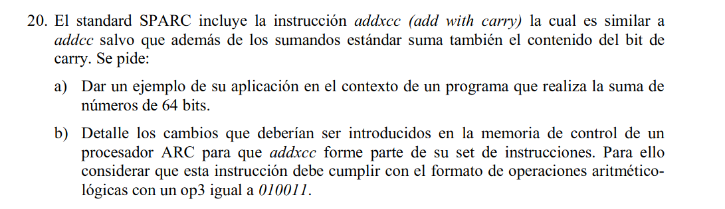
Enunciado

Slide 3
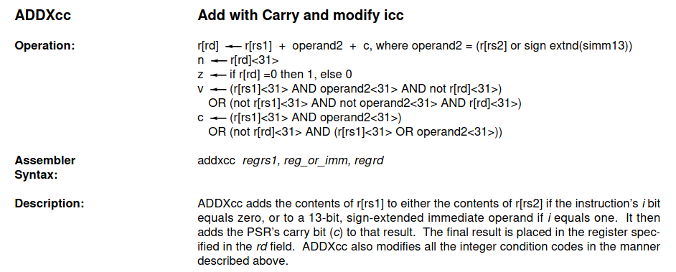

Slide 4
a)Ejemplo de aplicación
Supongamos que queremos sumar dos números de 64 bits en una arquitectura de 32 bits. Como no se puede hacer directamente, lo hacemos por partes: ab y cd son los dos números divididos en dos partes.
Suponiendo:
%r1→ a
%r2→ b
%r3→ c
%r4 → d
addcc %r2,%r4,%r6 → suma los 32 bits menos significativos primero y cambia los flags
addxcc %r1,%r3,%r5 → suma los 32 bits más significativos y también el carry anterior
primer número
%r5
%r6
resultado
segundo número

Slide 5

b)Agregar ADDXCC a la lista de instrucciones
Tenemos que definir las microinstrucciones necesarias que irán en la ROM para poder ejecutar esta instrucción SPARC en nuestra arquitectura ARC.
Primero calculamos la dirección donde empezará el set de microinstrucciones, sabiendo el op3.
op
op3

Slide 6
1612: R[temp0] = ADD[R[0],R[0]]
IF C=1 then GOTO 1614; //Si hubo un carry anterior salta
1613: AND[R[0],R[0]] GOTO 1615; //No hubo un carry anterior
1614: R[temp0] = INC[R[temp0]]; //Sumo el carry en temp0
1615: R[temp1] = SEXT13[R[IR]] //Extiende el signo del campo simm13
IF R[IR[13]] then GOTO 1617; //Si está en modo inmediato salta
1616: R[rd] = ADDCC[R[rs1],R[rs2]] // Suma “normal”
GOTO 1618;
1617: R[rd] = ADDCC[R[rs1],R[temp1]]; //Suma cte
1618: R[rd] = ADDCC[R[rd],R[temp0]] //Suma el carry
GOTO 2047;

